Slide 1




KELOMPOK 5
“IMPLEMENTASI SMART CONTRACT PADA
SISTEM REKAM MEDIS ELEKTRONIK (RME) TERDESENTRALISASI MENGGUNAKAN ETHEREUM TESNET SEPOLIA”
Pembimbing
Riani Saputri Abadi, ST., M.Kom
FAKULTAS TELEMATIKA ENERGI
PRODI SISTEM INFORMASI

Slide 2
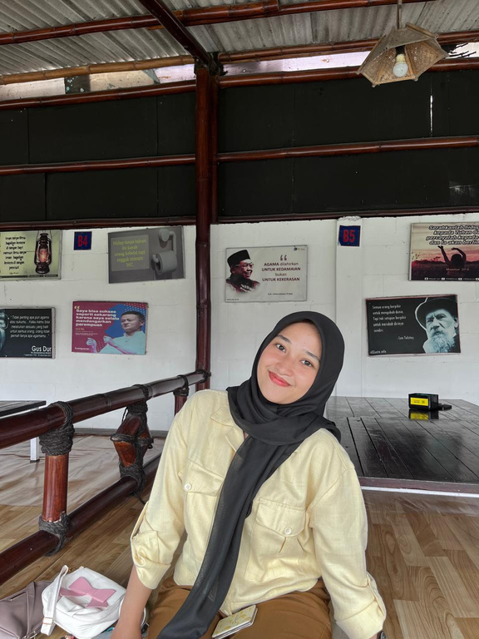

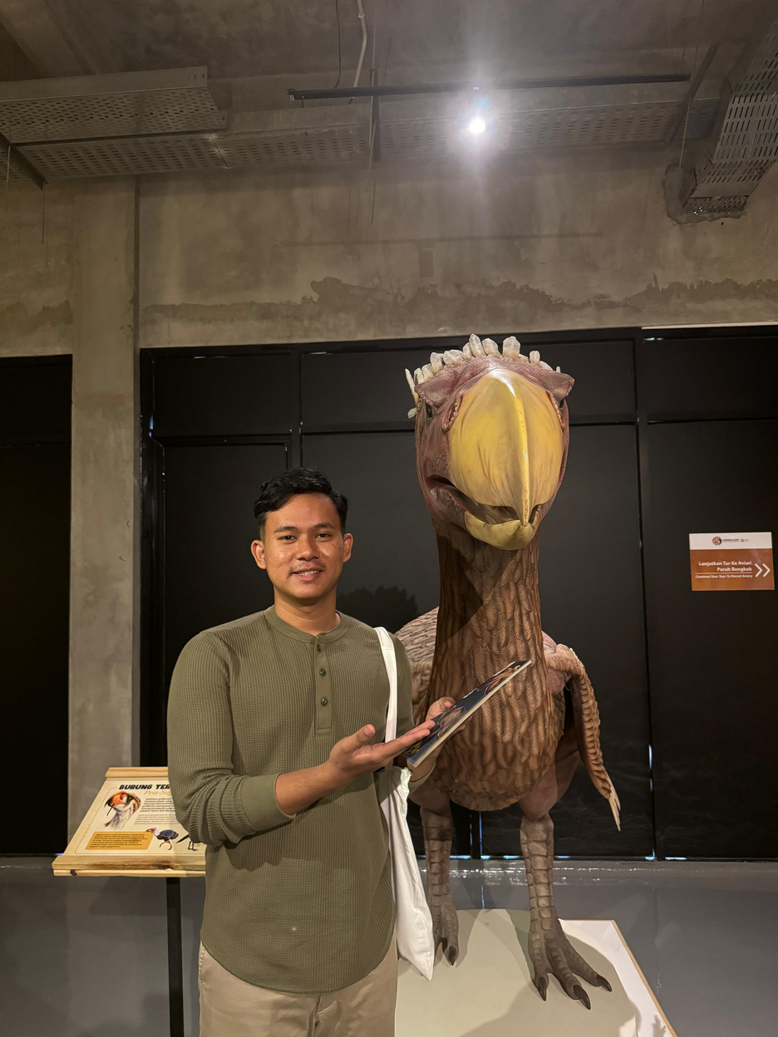



Anggota Kelompok
Fanka Fathiroh
Ratna Nur A.K
Muhammad Irawan
Siswanto
Sultan Nudzul
Ikhram
Alfiyah Faza
Ilyana
202332053
202332064
202332079
202332082
FAKULTAS TELEMATIKA ENERGI
PRODI SISTEM INFORMASI

Slide 3

Latar Belakang & Masalah
Konteks & Urgensi
Rumusan Masalah
Sistem RME konvensional masih menggunakan arsitektur terpusat yang rentan terhadap manipulasi data, kebocoran informasi, dan single point of failure.
Tingginya praktik pemalsuan dokumen kesehatan (surat sehat/hasil lab) sebagai syarat administrasi dunia kerja.
Bagaimana merancang mekanisme penyimpanan data RME berbasis blockchain dengan pendekatan off-chain dan on-chain yang efisien dan aman?
Bagaimana mengimplementasikan smart contract pada Ethereum Sepolia Testnet untuk pencatatan, verifikasi, dan pengaturan akses data?
Bagaimana penerapan blockchain dapat meningkatkan transparansi serta meminimalisir manipulasi dan pemalsuan data kesehatan?
FAKULTAS TELEMATIKA ENERGI
PRODI SISTEM INFORMASI

Slide 4
Tujuan & Batasan
Tujuan Project
Batasan Project
Merancang sistem RME berbasis blockchain
Mengimplementasikan smart contract pada Ethereum Sepolia
Meningkatkan keamanan & keaslian data medis
Sistem berupa prototipe simulasi.
Menggunakan data dummy (simulasi).
Implementasi pada Testnet, bukan Mainnet.
Fokus pada integrasi Web3 & MetaMask.
FAKULTAS TELEMATIKA ENERGI
PRODI SISTEM INFORMASI

Slide 5


Dasar Teori Blockchain & Smart Contract
Dasar Teori (Blockchain)
Sistem distributed ledger (terdesentralisasi)
Data tersimpan dalam blok dan saling terhubung
Bersifat immutable (tidak dapat diubah)
Smart Contract
Program otomatis di blockchain
Mengatur logika sistem & akses data
Menghilangkan kebutuhan pihak ketiga
FAKULTAS TELEMATIKA ENERGI
PRODI SISTEM INFORMASI

Slide 6


Kriptografi dan Mekanisme Konsensus
Kriptografi
Fungsi Hash: Transformasi data menjadi nilai tetap yang unik untuk menjaga integritas rekam medis.
Digital Signature: Tanda tangan digital dengan kunci publik dan privat untuk memastikan otorisasi data.
Mekanisme Konsensus
Ethereum telah beralih ke Proof of Stake (PoS) untuk efisiensi jaringan yang lebih baik.
Proyek ini menggunakan testnet Sepolia untuk simulasi konsensus secara efisien.
FAKULTAS TELEMATIKA ENERGI
PRODI SISTEM INFORMASI

Slide 7

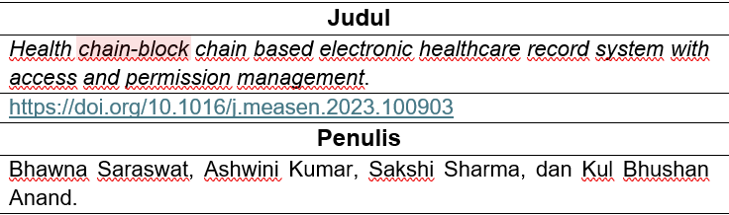
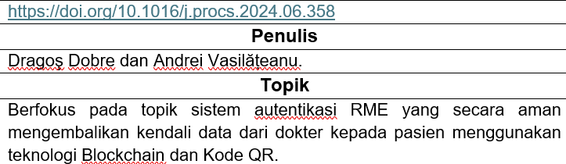
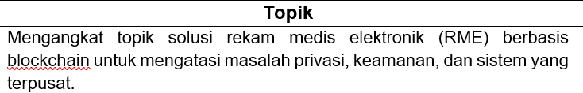
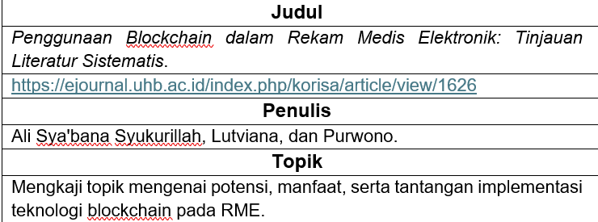
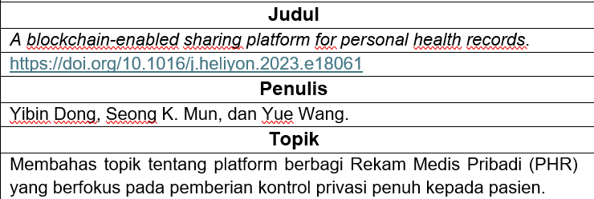
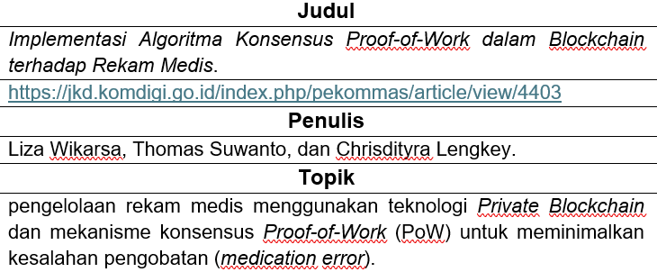
Referensi
3
1
4
2
5
FAKULTAS TELEMATIKA ENERGI
PRODI SISTEM INFORMASI

Slide 8
Analisis Kasus
Studi Kasus & Banding
Identifikasi Masalah
Pendekatan Privacy by Design di mana pasien memegang otoritas penuh atas izin data. Studi banding menggunakan Estonia e-Health System yang berhasil mengamankan jutaan data warga secara absolut menggunakan blockchain.
Tingginya risiko pemalsuan dokumen untuk keperluan administrasi formal.
Data Silos atau terputusnya riwayat medis antar institusi yang memicu kesalahan penanganan medis.
Kerentanan sistem terpusat terhadap serangan peretas (ransomware) dan kebocoran identitas.
FAKULTAS TELEMATIKA ENERGI
PRODI SISTEM INFORMASI

Slide 9


Justifikasi Blockchain
Immutability : Data rekam medis yang dicatat tidak dapat diubah (Edit/Delete), menghilangkan risiko pemalsuan data sama sekali.
Patient-Centered (Ownership) : Kontrol data dipegang oleh pasien melalui mekanisme token/QR code berbatas waktu.
Distributed Ledger : Mengatasi Single Point of Failure pada sistem database tradisional sehingga data akan terus tersedia meski satu server mati.
FAKULTAS TELEMATIKA ENERGI
PRODI SISTEM INFORMASI

Slide 10
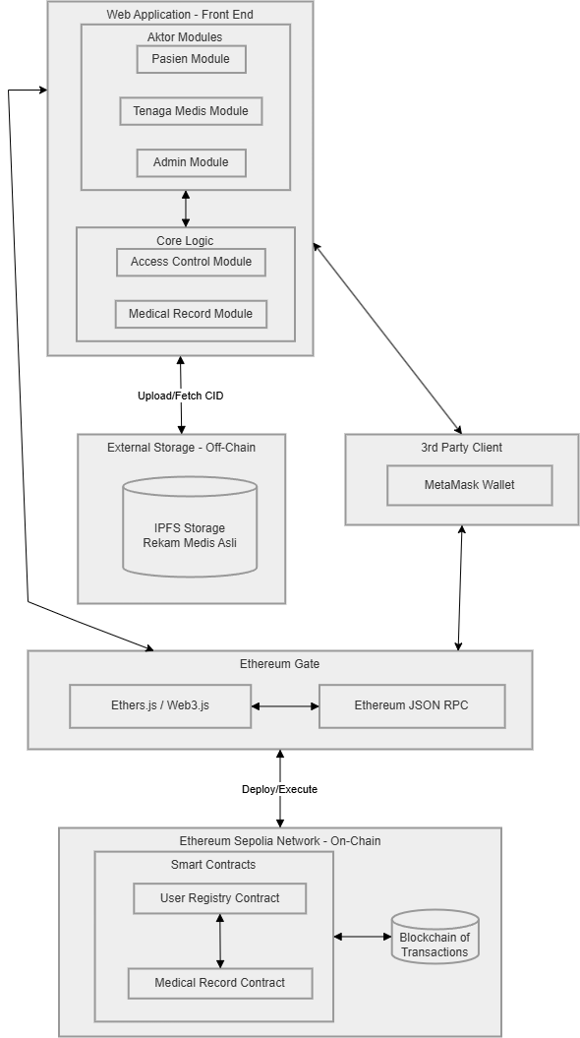
Rancangan Arsi
On-Chain & Off-Chain
FAKULTAS TELEMATIKA ENERGI
PRODI SISTEM INFORMASI

Slide 11
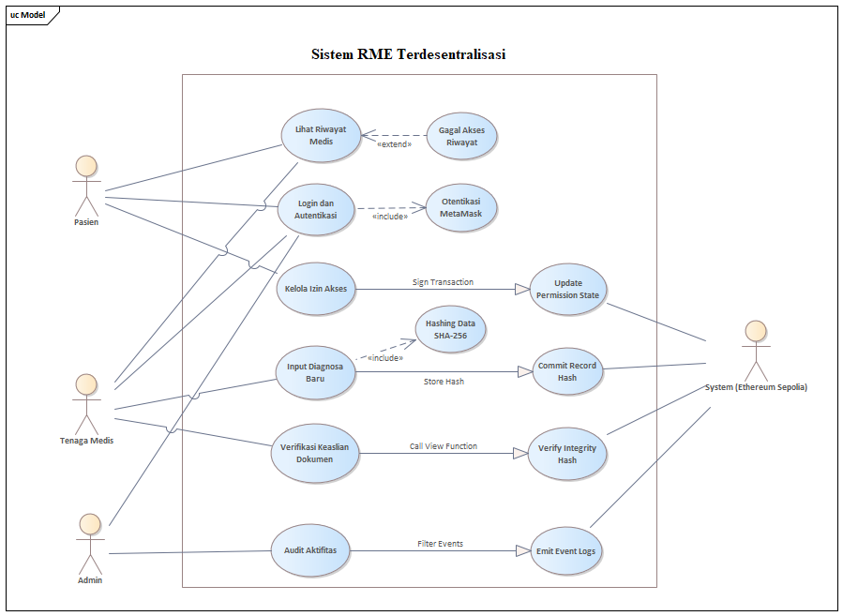
Logika Fungsi
Smart Contact
Link Drive lengkap semua logika fungsi smart contact
FAKULTAS TELEMATIKA ENERGI
PRODI SISTEM INFORMASI

Slide 12
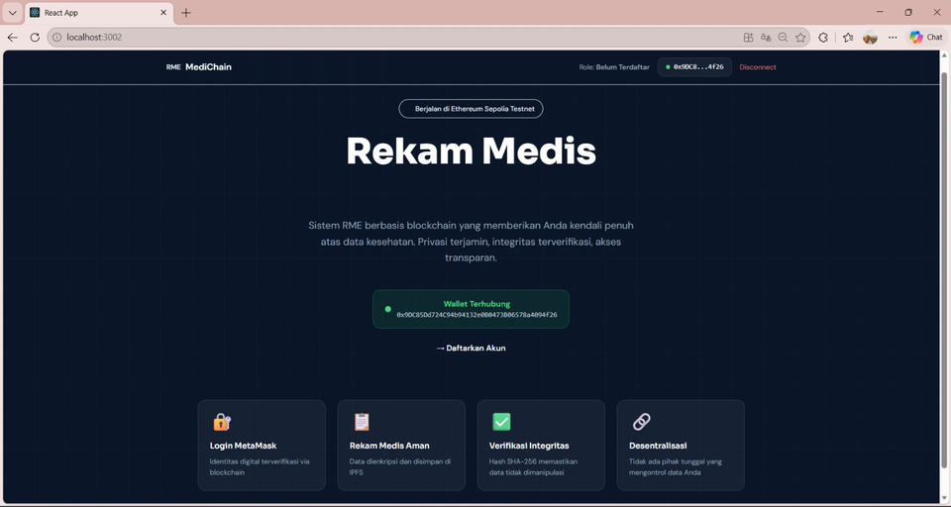
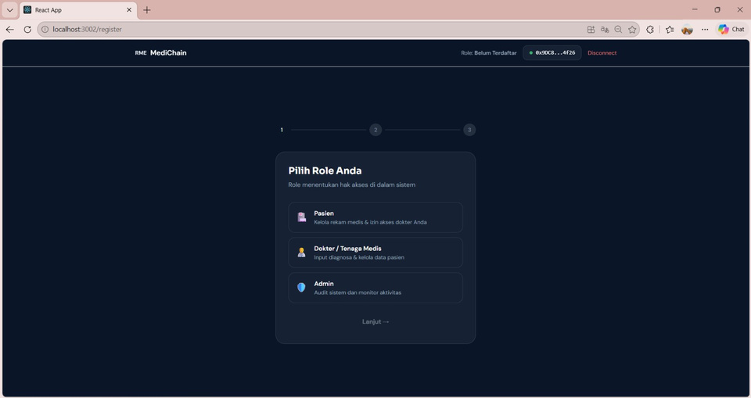
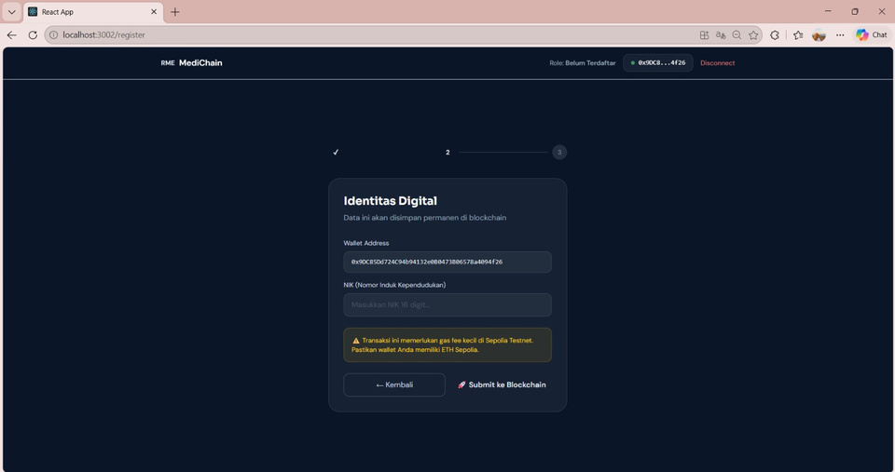
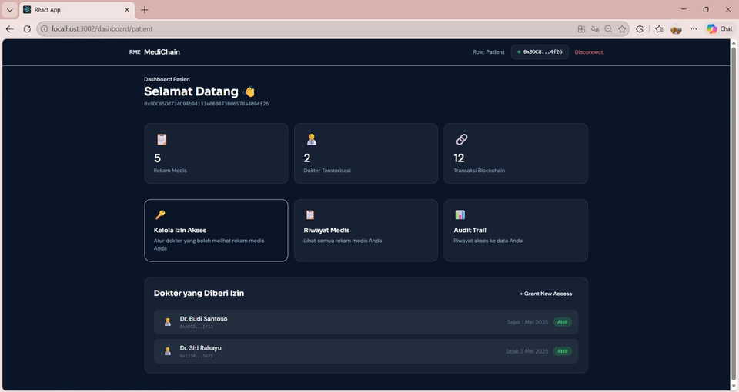
Sketsa Antar Muka Front-End
FAKULTAS TELEMATIKA ENERGI
PRODI SISTEM INFORMASI

Slide 13
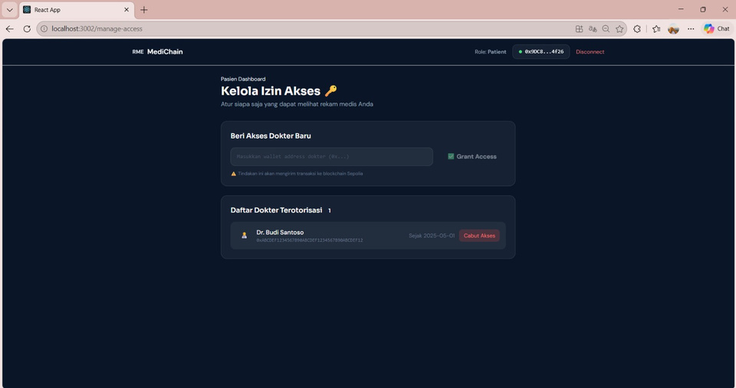
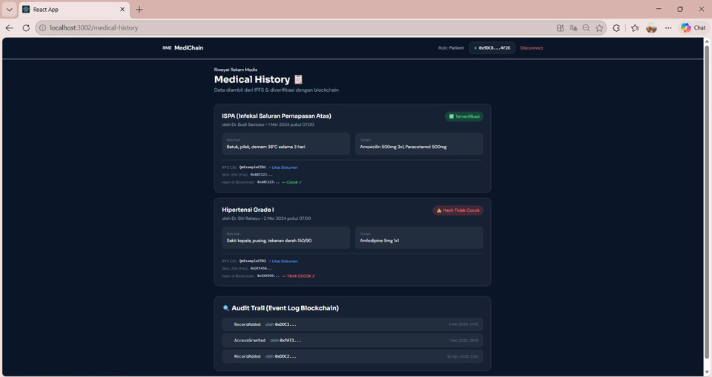
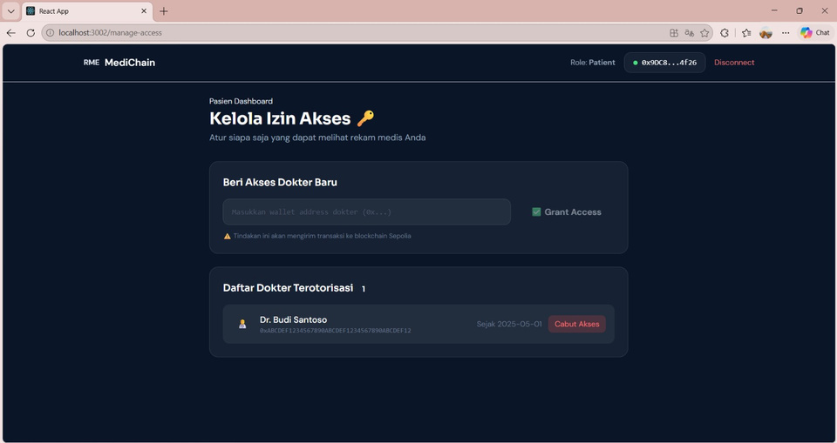
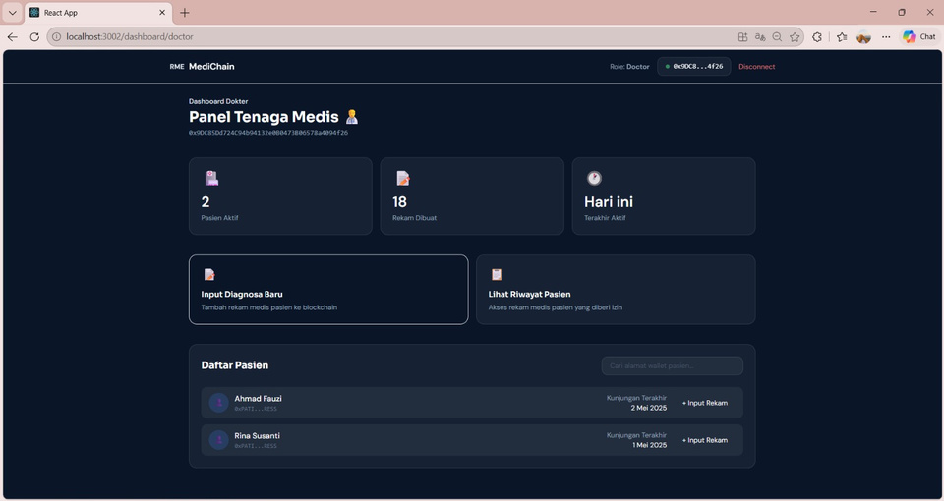
Sketsa Antar Muka Front-End
FAKULTAS TELEMATIKA ENERGI
PRODI SISTEM INFORMASI

Slide 14
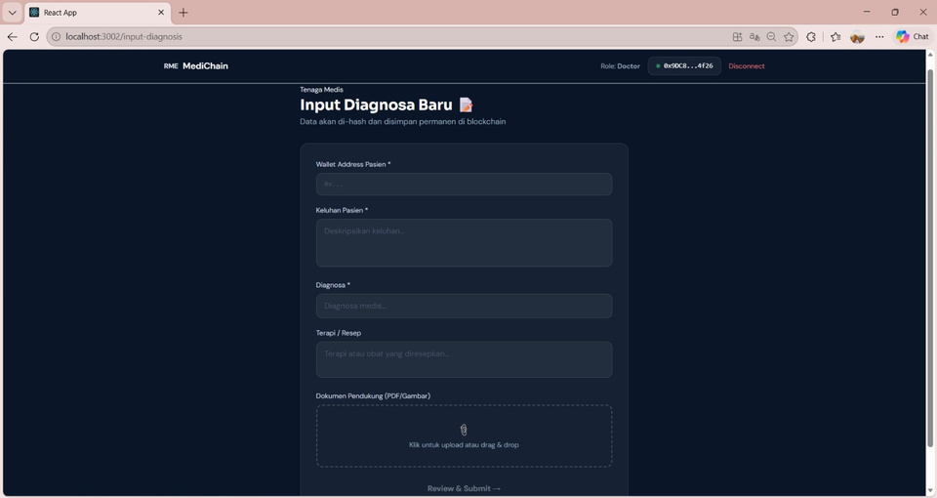
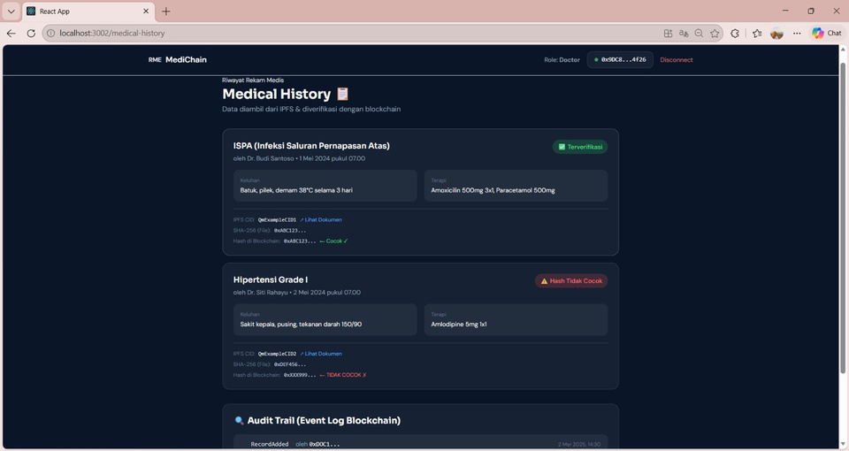
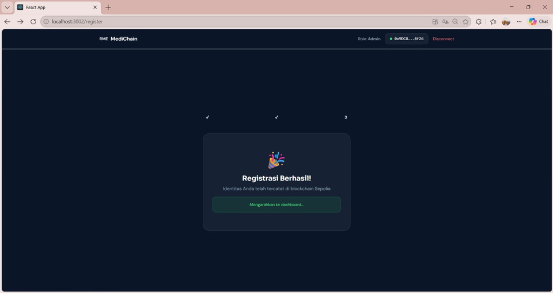
Sketsa Antar Muka Front-End
FAKULTAS TELEMATIKA ENERGI
PRODI SISTEM INFORMASI

Slide 15
THANKS
ANY QUESTIONS?
FAKULTAS TELEMATIKA ENERGI
PRODI SISTEM INFORMASI

